Slide 1
Универсальный справочник
CustomUserControls\Dictionary\DictionaryPresenter<T>

Slide 2
Ничего нового
Один класс – одна функция
Копипаст плохо, код надо переиспользовать
много однотипных справочников -> делаем универсальный
гриды хотят сохранять настройки -> делаем HandyGrid
презентеры хотят списки параметров -> делаем PropertyGrid
Есть свой фреймворк и его надо знать
Старый (достался от прадеда: IS)
Сумбурный
Недокументированный

Slide 3
AppFrame
Система закладок аля браузера
Тулбоксы аля VisualStudio
Презентеры
Простой
Композитный (с тулбоксами)
HardWork (это как простой, но с песочными часами)
ProgressIndication (подменяет View на время загрузки)
ErrorWindow
PopupWindow

Slide 4
AppFrame/CustomUserControls
Dictionary *
HandyDataGrid
PropertyGrid
TimeSpanControl ?
И много еще чего, надо разбираться

Slide 5
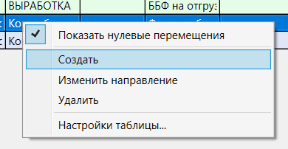


Балансы Scenarios\BalanceManifold
BalanceManifold\BalanceManifoldSelectPresenter
Dictionarys.ProductsSelectList\ProductsSelectListPresenter
Dictionarys.PlanPointsSelectList\PlanPointSelectListPresenter

Slide 6
Чего не хочется?
верстать одну и ту же разметку
писать один и тот же код:
Обработчики кнопок
Перехват даблкликов
Фильтрация

Slide 7
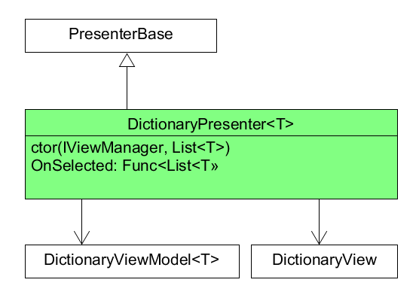
Хочется
Просто передать презентеру коллекцию элементов и колбэк

Slide 8
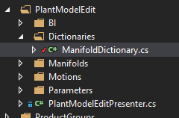
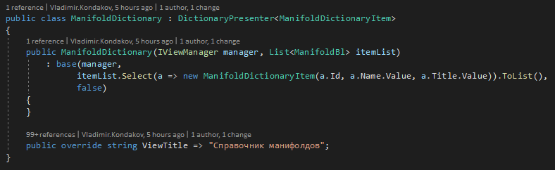
Сценарий БМ будет содержать справочники
Но они будут очень простыми:

Slide 9
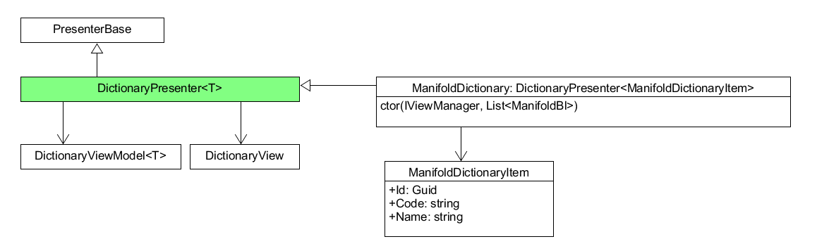
PlantModelEdit\Dictionaries

Slide 10
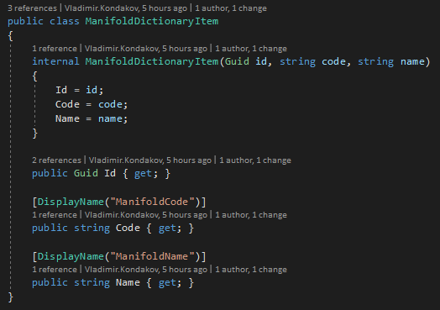
Атрибуты для DataGrid
DictionaryPresenter<T> использует автогенерацию столбцов DataGrid.
Для управления автогенерацией необходимо использовать атрибут “DisplayName”.

Slide 11
Что дальше?
Фильтрация
Больше справочников на базе DictionaryPresenter<T>
будет фидбек, будет понятно, чего не хватает
Модальность внутри окна приложения
и ресайз и подвигать

